Slide 1
Ouvidoria Nacional de Direitos Humanos

Slide 2
Recebe, examina, encaminha e acompanha denúncias e reclamações sobre violações de Direitos Humanos e da Família​
Presta informações aos cidadãos sobre campanhas de combate à violência
Coordena o Sistema Integrando Nacional de Direitos Humanos – Sindh
Trata as demandas do e-Sic e Fala.BR
A
Ouvidoria Nacional de Direitos Humanos

Slide 3
Fluxo de Atuação da ONDH
Acompanha
Responde
Vítima ou Denunciante
REDE DE PROTEÇÃO E ATUAÇÃO
Encaminha
Denuncia
Acompanha
Ministério Público

Slide 4
Canais de Atendimento
App Direitos Humanos Brasil
https://www.gov.br/mdh/pt-br/apps
O Ligue 180 registra as denúncias de violações contra mulheres em
situação de violência.
Site da Ouvidoria
https://ouvidoria.mdh.gov.br
Telegram (Basta acessar o aplicativo,
digitar na busca “Direitoshumanosbrasil”
e mandar mensagem).
O Disque 100 atende violações contra crianças e adolescentes, idosos, pessoas com deﬁciência, pessoa em restrição de liberdade, população
LGBT, pessoa em situação de rua, ciganos, indígenas, comunidades tradicionais e outros grupos socialmente vulneráveis.
Whatsapp (Basta salvar o número com DDD (61) 99656-5008 e enviar mensagem pelo aplicativo).
Canal de denúncias acessível Já disponível no site e no aplicativo o atendimento por chat e com acessibilidade para a Língua Brasileira de Sinais (Libras).

Slide 5
Projetos, ações e iniciativas
Painel de Dados da ONDH
Manual da Taxonomia da ONDH
Unificação dos contratos Disque 100 e Ligue 180 (redução dos valores de R$ 50 para R$ 21 milhões)
Acesso para denúncias da classe médica
Alô Vovô
WhatsApp
TED com a UFMG
ACT Abrace o Marajó/ Barco-Agência da Caixa
Melhorias Gestão nas Centrais, com diminuição tempo de espera para atendimento
Lançamento Direitos Humanos Brasil, com atendimento em Libras por videochamadas
Novo formulário (taxonomia jurídica)
Operação Vetus
Telegram
T1
T2
T3
dez.
jan.
fev.
mar.
abr.
mai.
jun.
jul.
ago.
set.
out.
nov.
dez.
2019
2020

Slide 6
Projetos, ações e iniciativas
Divulgação do Ligue 180 nos órgãos ligados ao judiciário (ACT CNJ)
Divulgação dos Disque 100 e Ligue 180 nas unidades da Caixa
Painel ONDH D-7
Atendimento de violência política contra mulheres
Conecta 125 – Conselho Tutelar (plataforma omnichannel)
Ouvidoria Itinerante
Dados patrocinados
Lançamento do Site da ONDH
Monitoramento da Qualidade do registro das denúncias
SOS Desaparecidos
APP SABE
Card informativos
BusTV
Encontro Nacional Ouvidores de DH
Ouvidor DH
Resolução CNSPSP
jan.
fev.
mar.
abr.
mai.
jun.
jul.
ago.
set.
out.
nov.
dez.
2021

Slide 7
Indicadores de Atendimento - 2021
99%
90%
3.101.895
Atendimentos
das ligações atendidas em até 30 segundos
169.014
3s
70.247
Tempo Médio
de Espera
481
** Consolidado até Outubro/2021

Slide 8
Indicadores de Efetividade - 2021
264.324
99%
27%
das denúncias são encaminhadas à Rede de Proteção
das denúncias são respondidas pela Rede de Proteção
Denúncias registradas
** Consolidado até outubro/2021

Slide 9
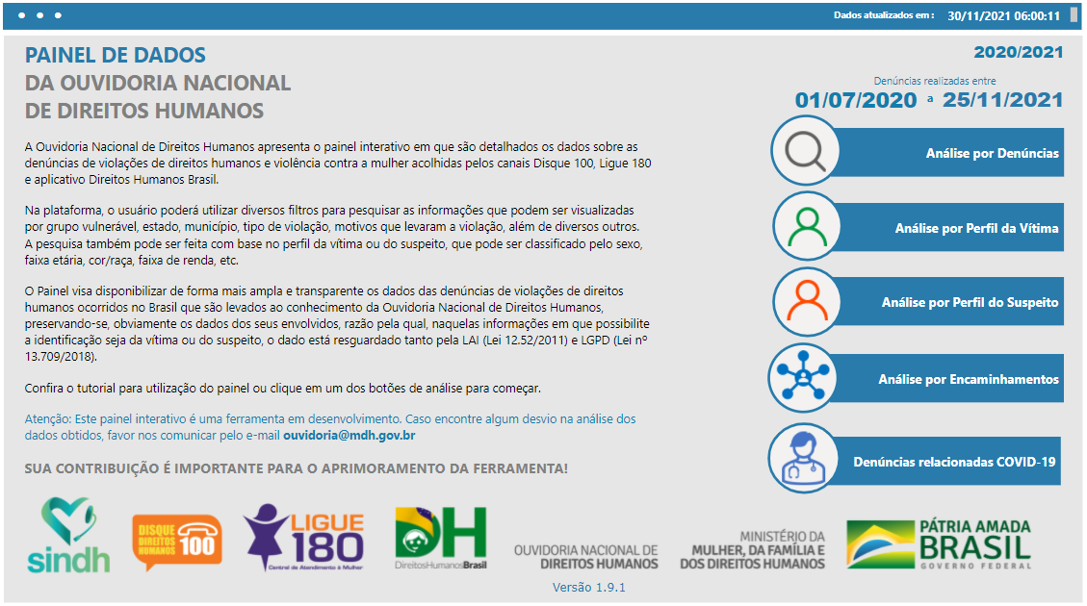
Painéis de dados
Link Painel Externo

Slide 10
Cooperação Técnica
ASSINADOS
Conselho Nacional do Ministério Público (CNMP)
Município de Arapiraca/AL
EM TRATATIVAS
Estado do Rio Grande do Sul
Estado do Ceará
Município de Hortolândia/SP
Município do Guarujá/SP
Min. Justiça e Segurança Pública
Caixa Econômica Federal
Conselho Nacional de Justiça (CNJ)
Ministério Público do Trabalho
Município de São José dos Campos
Governo do Distrito Federal
Município de Niterói/RJ
Estado de Minas Gerais
Estado do Piauí
Estado do Paraná
Estado de Alagoas
Estado de Rondônia
PRF
Estado do Pará
Município de Rolândia/PR
CREAS – São Paulo
CRECI – São Paulo
Município de Londrina/PR

Slide 11
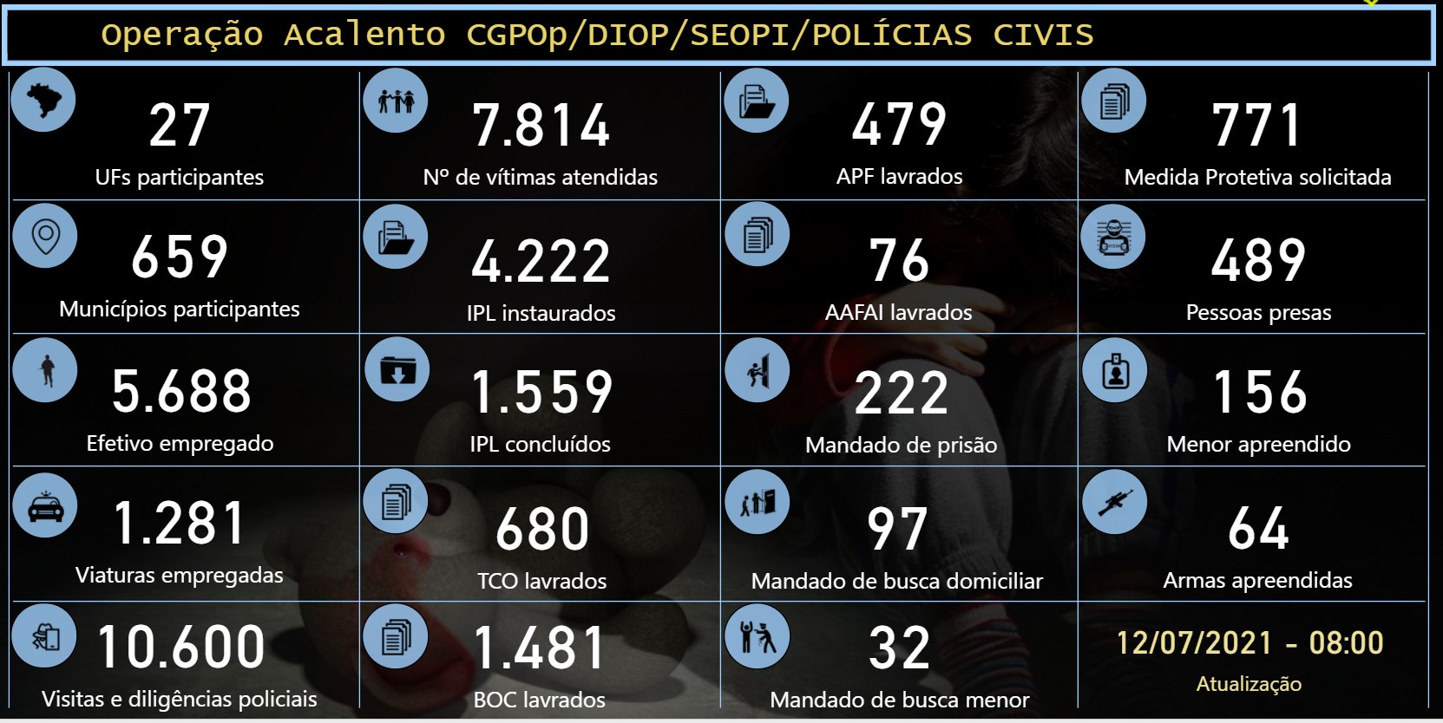
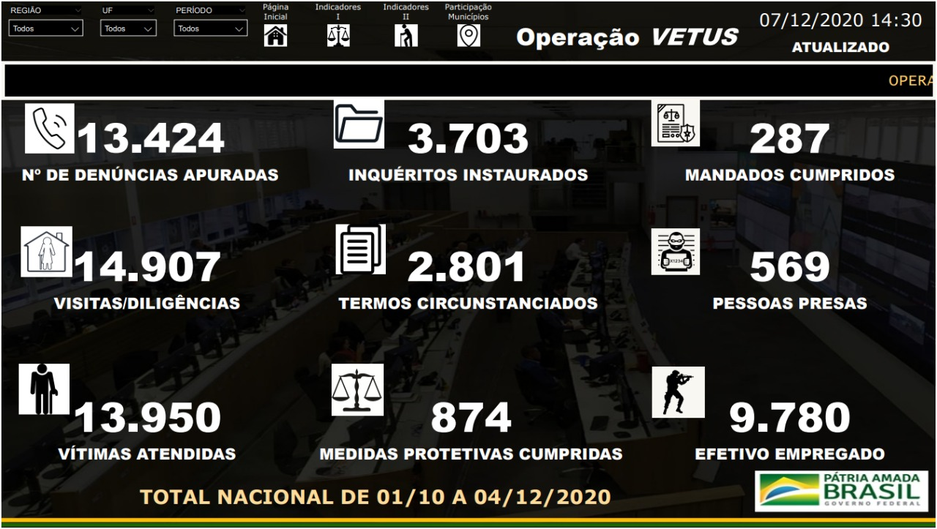
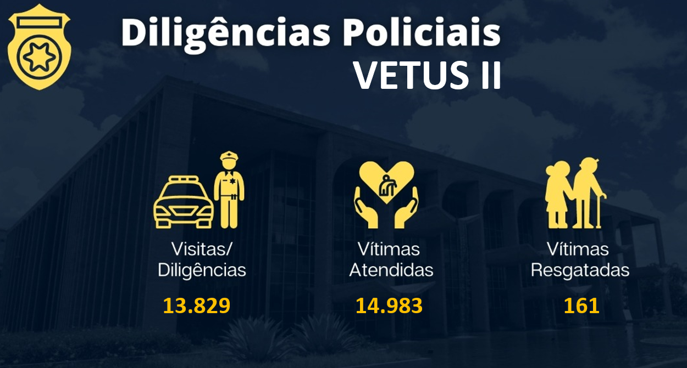
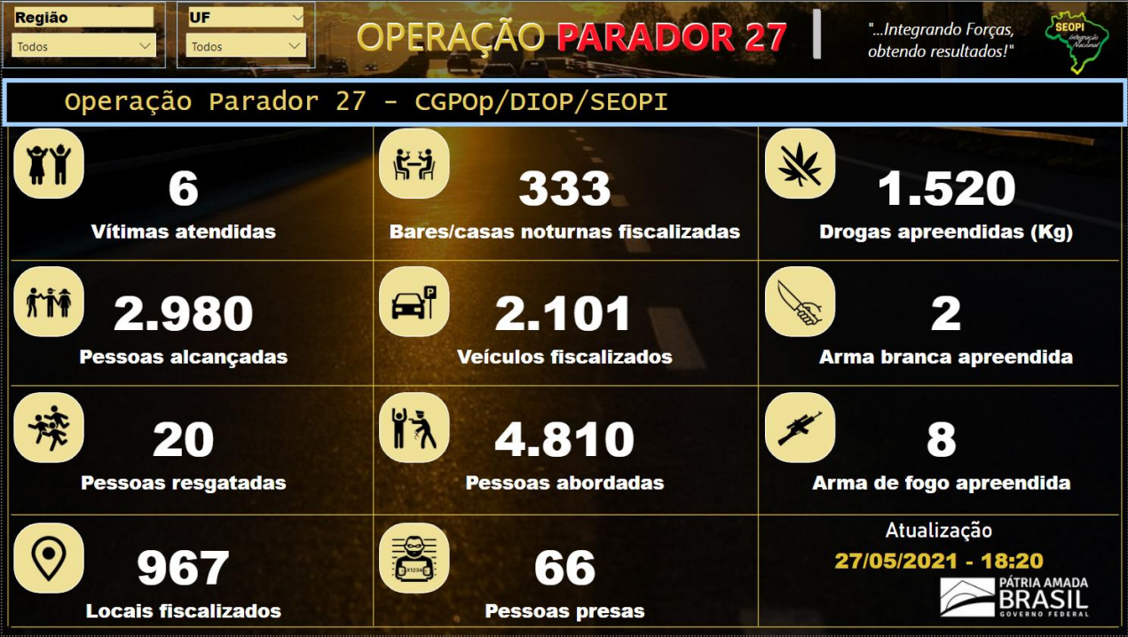
Operações de proteção
Conselho Nacional de Segurança Pública e Defesa Social: orienta um calendário anual de operações integradas entre a ONDH/MMFDH e a SEOPI/MJSP, envolvendo todas as Secretarias de Segurança Públicas nos Estados e no Distrito Federal.

Slide 12
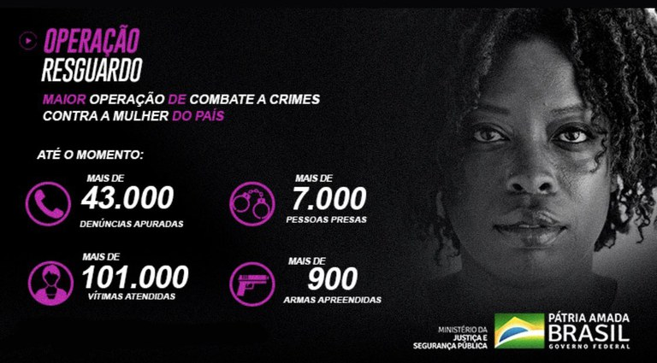
Operações de proteção
9,1 mil presos, decorrentes de flagrantes e mandados de prisão expedidos pela Justiça
56 mil medidas protetivas
168 mil vítimas atendidas
1.226 armas apreendidas
Aproximadamente 70 mil visitas e de diligências
Boa parte das denúncias foram feitas pelo Ligue 180
ONDH/MMFDH e a SEOPI/MJSP

Slide 13
Ouvidoria itinerante
Atendimento presencial dos canais da ouvidoria em grandes eventos, regiões fronteiriças e locais em situação de calamidade ou emergência.

Slide 14
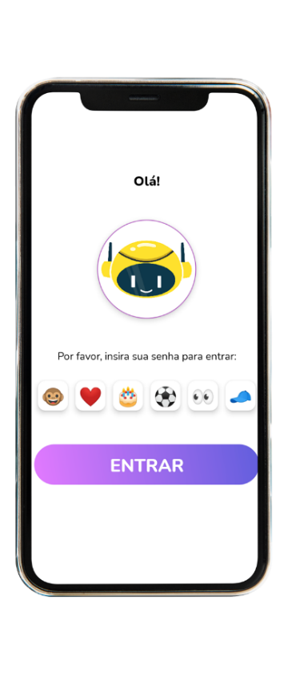
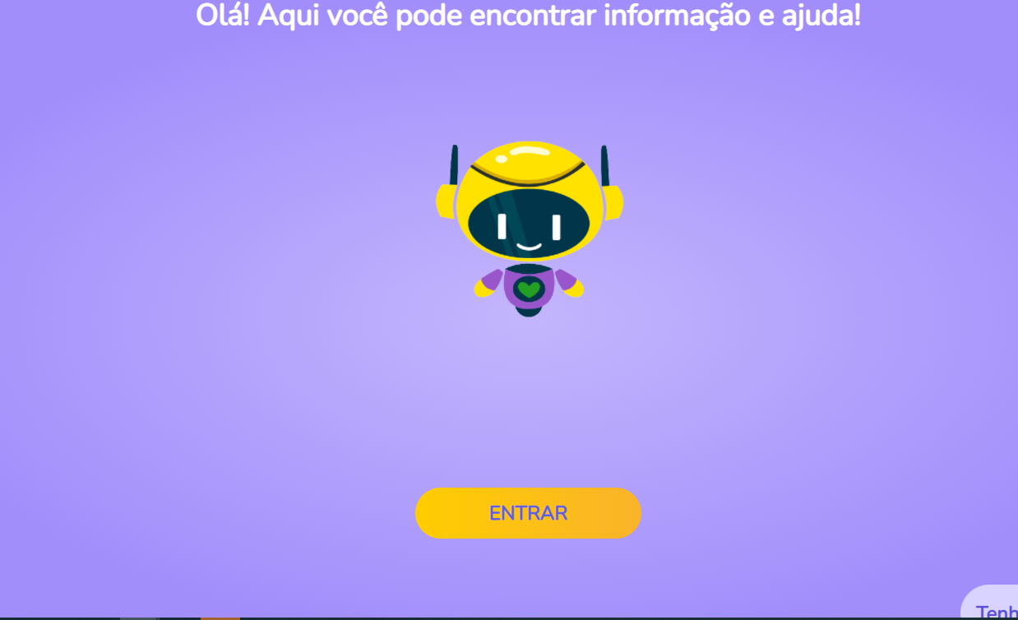
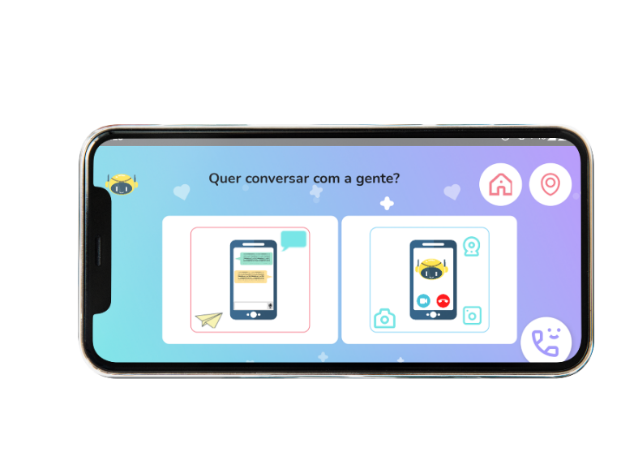
NOVIDADE
OUTUBRO/2021
Ferramenta interativa e em linguagem apropriada ao público infantojuvenil, conectada ao Disque 100.
Desenvolvido em parceria com a Unicef, possui o objetivo de facilitar a comunicação e o pedido de ajuda em situações de violações de direitos humanos.
Site Disponível https://sabe.mdh.gov.br/infantil

Slide 15
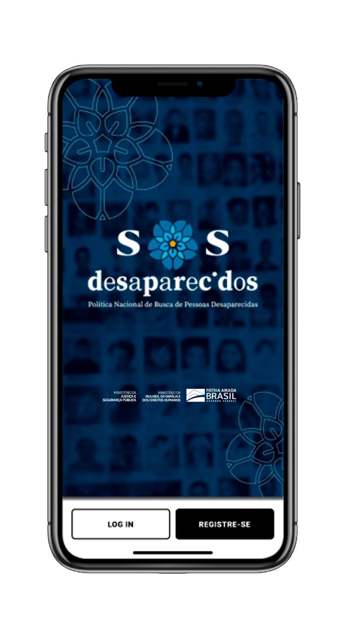
aplicativo e site desenvolvido pelo MMFDH, por meio da ONDH, e em parceria com o Ministério de Justiça e Segurança Pública - MJSP. O sistema visa auxiliar o registro, divulgação, busca, reconhecimento e a respectiva localização de pessoas desaparecidas.
BREVE
LANÇAMENTO

Slide 16
Direitos Humanos
e Transparência
Painel de Dados da ONDH
Mapeamento da Rede
Observatório
Indicadores de Direitos Humanos do MMFDH
Cruzamento com bases de dados externas
Inteligência Artificial e Análise Preditiva

Slide 17
Esplanada dos Ministérios​
Bloco A, sala 912​
(61) 2027-3312​
ouvidoria@mdh.gov.br
Obrigada!​
(61) 9 9656 5008
Ouvidoria Nacional de Direitos Humanos
Ministério da Mulher, da Família e dos Direitos Humanos
direitoshumanosbrasil

